Slide 1


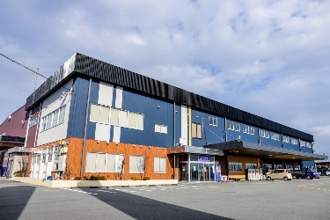
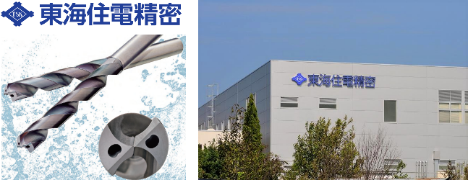
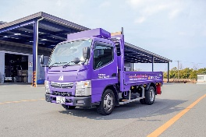

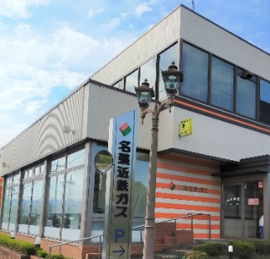

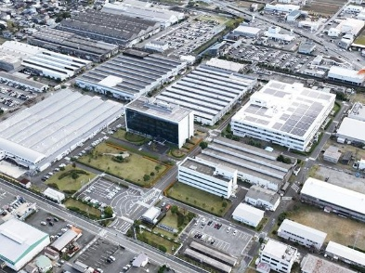
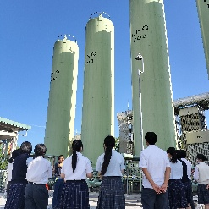



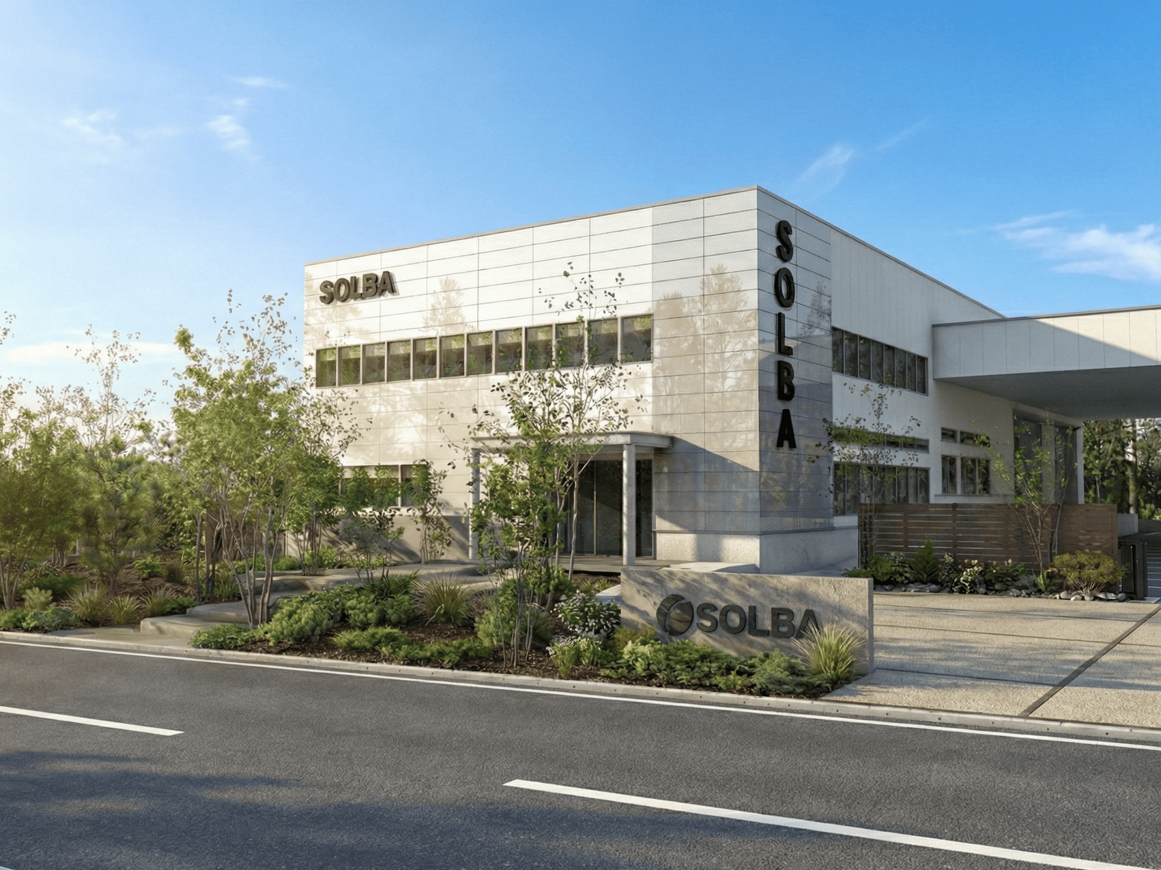

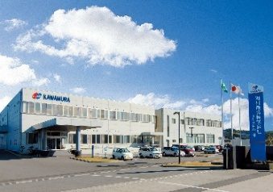
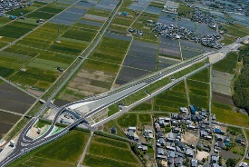
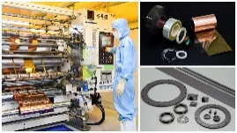
令和７年度
みえの働き方改革推進企業
三重県知事表彰
「みえの働き方改革推進企業」の令和７年度登録企業１85法人の中から下記の６法人を、令和7年度三重県知事表彰に決定しました（令和７年12月24日）。
◆ 総合賞 ◆
ベストプラクティス賞
グッドプラクティス賞
株式会社ミツイバウ・マテリアル
東海住電精密株式会社
奨励賞
奨励賞
シンフォニアテクノロジー株式会社伊勢製作所
名張近鉄ガス株式会社
◆ テーマ賞 ◆
ジェンダーギャップ解消取賞
若者が働きやすい職場賞
ソルバ株式会社 ※
河村産業株式会社
※令和８年3月 社名変更。 旧・株式会社サンエイ工務店

Slide 2
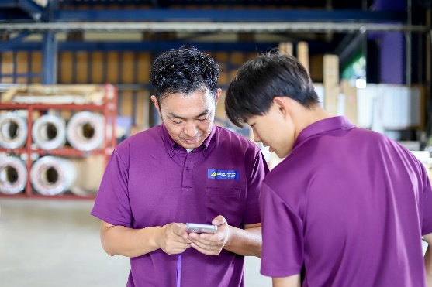
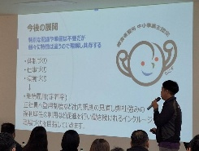
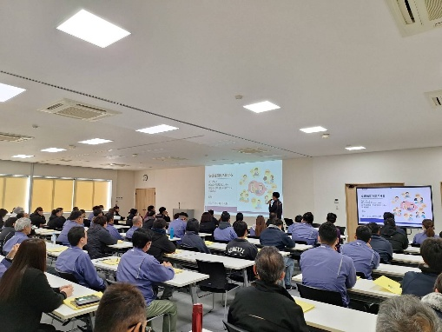
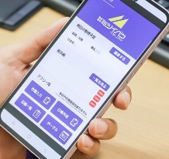
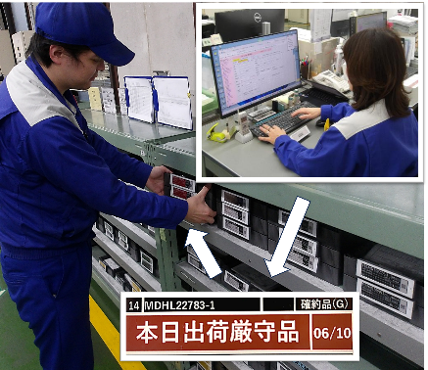
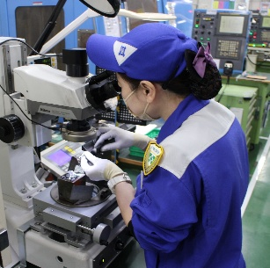
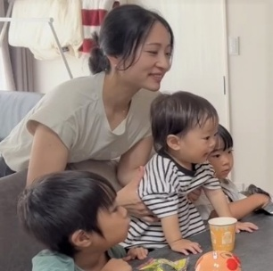
※ここでの「管理職」は課長相当以上（役員含む）をいいます
ベストプラクティス賞 株式会社ミツイバウ・マテリアル
（松阪市：卸売業、小売業）
○ 社員全員にスマートフォンを支給し、会社独自のアプリ等で業務が完結できるようにするなど、デジタル技術を活用した様々な業務効率化を進めている。
○ 建築資材を取り扱うなかで、営業部門、建築部門にも女性を配属し、経営計画における重点課題の副責任者に女性を登用、女性管理職※の割合が約18％に達するなど、様々な女性活躍がみられる。
○ 障がい者雇用について、特性の把握や社内への溶け込みが円滑にできるような取組と積極的な正社員登用を進めており、令和７年に「もにす認定」を取得した。
○ 「新人勉強会」で、新人の主体性の尊重や先輩社員の学び直し・成長を図っている。その他、健康経営や、ブログを利用したコミュニケーション活性化にも注力している。
自社アプリで業務が完結
年１度、全員で障がい者雇用の勉強会
グッドプラクティス賞 東海住電精密株式会社
（菰野町：製造業）
○ 電子棚札や協働ロボットを導入して業務時間の削減や省人化を達成するなど、デジタル技術や自動化技術を活用した様々な業務効率化、生産性向上を進めている。
○ ライン、生産管理、設計など、様々な部門に女性を配属し、職域拡大のためにクロストレーニングでオペレータを育成している。また、ライン長以上の女性の割合を15％に引きあげ、女性管理職の登用に向けた意識啓発研修も実施している。男女ともに平均勤続年数18年となっている。
○ 育児休業は子が３歳に達するまで、介護休業は通算１年までなど、育児・介護に関わる社内制度が法を大幅に上回るとともに、両立に関するガイドブックを作成している。
○ 効果的なインセンティブを設け、改善活動が活発に行われている。
（左）設備オペレーターを務める女性従業員
（右）３人の育休を取得し、働き続ける女性従業員
電子棚札の活用

Slide 3
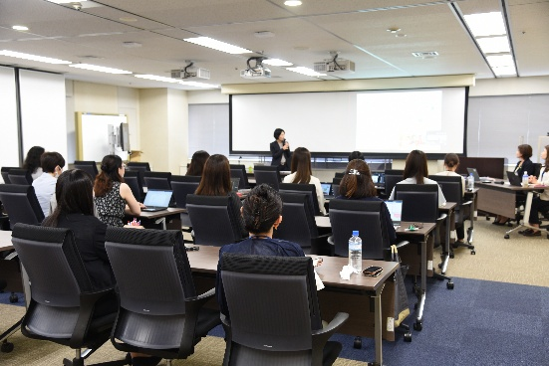
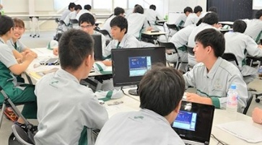
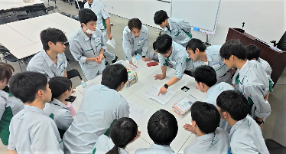
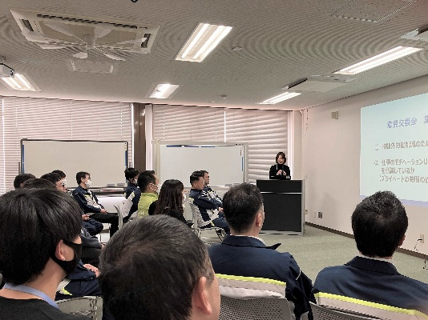
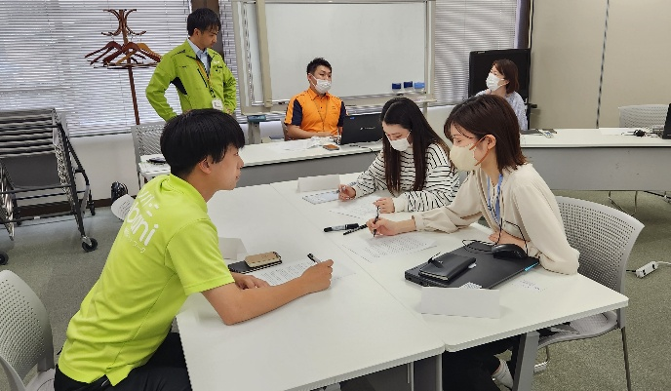
奨励賞 シンフォニアテクノロジー株式会社伊勢製作所
（伊勢市：製造業）
○ ＤＸビジョンを掲げ、「モノづくり系伊勢チーム」として事業所全体で生産性、品質管理、省エネなど様々な点で向上させている。
○ 全員が業務改善に取り組み、効果が出ているものを対象に四半期ごとに集約のうえ表彰を行っている。
○ どの職種にも女性を配属し、他社から女性管理職のロールモデルを招いた研修や女性従業員同士での交流会を実施している。
○ 新規採用者について、本人の適性を丁寧に聴き取って配属先とのミスマッチを防ぎ、適材適所へ配置。配属先で必要なスキル習得の機会も充実させている。
女性活躍に向けた講義
ITスキルやチームワークを磨く新入社員研修
奨励賞 名張近鉄ガス株式会社
（名張市：ガス業）
○ 在宅勤務制度、治療と仕事の両立のための短時間勤務制度が導入・活用されている。在宅勤務は、男性の育児期の勤務に活用された実績もある。
○ 育児・介護に関わる社内制度が法を大幅に上回るとともに、両立に関するガイドブックを作成している。また、育児短時間勤務からフルタイム勤務への復帰の「つなぎ」となる独自の「育子時間」勤務制度を設けている。
○ 若手社員による広報活動プロジェクトを行い、人数の少ない同世代の交流や他の所属の理解につなげているとともに、社員間コミュニケーションにもなる地域貢献事業を活発に行っている。
労務研修会で育児支援制度の説明
若手社員プロジェクトの打ち合わせ

Slide 4
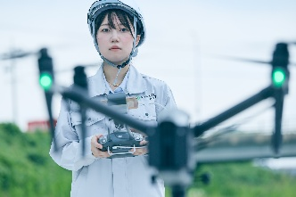
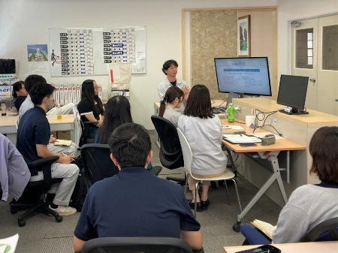
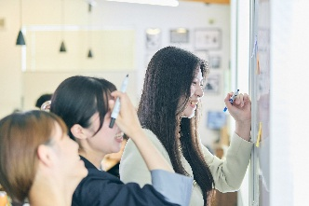
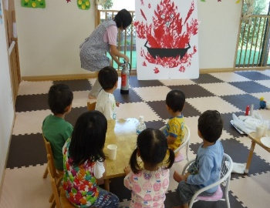
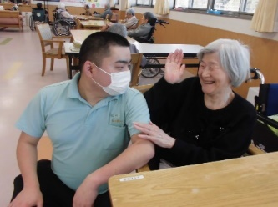
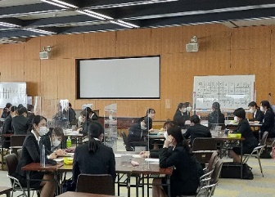
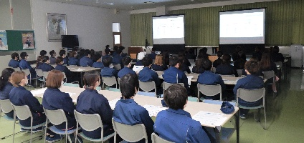
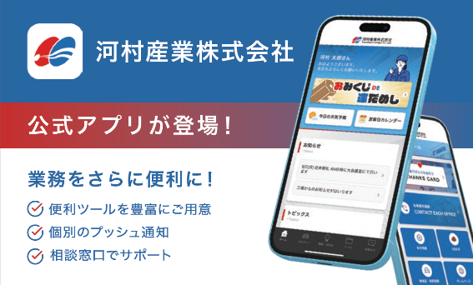
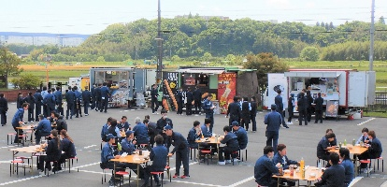
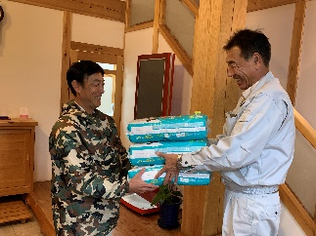
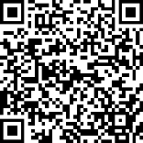
ジェンダーギャップ解消取組賞 ソルバ株式会社※
（四日市市：建設業）
※令和８年３月 社名変更。 旧・株式会社サンエイ工務店
○ 性別に左右されない公正採用を採用担当者間で徹底させる取組を行い、直近３年間の男女の採用比がほぼ均等となっている。
○ 様々な部署に女性を配属し、企画・営業戦略を担う部署はほぼ女性で構成されている。部長職を含めて女性管理職の割合が25％と業種平均を大きく上回っている。
○ 安心して過ごせる女性専用休憩室の整備や電車通勤の女性社員に対する防犯対策機器の貸与など、女性の安全に配慮している。
○ 勤務時間帯と休日数を組み合わせた勤務パターンが10種類設けられており、正社員として多様なライフスタイルに対応できるようになっている。
建設部門、企画・営業戦略部門で女性が活躍
若手のうちから幹部候補の育成
若者が働きやすい職場賞 河村産業株式会社
企業内託児所の設置
（井村屋グループ㈱）
（四日市市：製造業）
○ 直近年度の所定外労働時間の月平均が10時間未満であり、特に若い世代は定時退社ができるようにしている。また、十分な年間休日がありながら年次有給休暇取得率は８割弱、男性育休100％を達成するなど、若い社員も休みやすい雰囲気がある。不妊治療と仕事の両立支援にも積極的に取り組み、令和５年、県内中小企業で初めて「プラチナくるみんプラス」を取得した。
○ 会社独自のスマホ用アプリを構築して様々な機能を搭載。社内の情報格差を是正するとともに心理的安全性を確保し、エンゲージメント向上につなげている。
○ 令和４年度以降に入社した37名のうち、離職者は０名である。
障がいのあるスタッフも活躍中
（㈱石吉組）
多様なテーマのキャリア開発研修
（㈱三十三銀行）
ユニークな機能を搭載した独自アプリ
プレコンセプションケア※研修、キッチンカーなど若者を意識した取組
※性別を問わず、適切な時期に、性や健康に関する正しい知識を持ち、妊娠・出産を含めたライフデザイン（将来設計）や将来の健康を考えて健康管理を行う取り組み（こども家庭庁ホームページより）
育児休業者へプレゼント
（日本土木工業㈱）
過去の表彰企業や「みえの働き方改革推進企業」登録・表彰制度について
くわしくは三重県のホームページをご覧ください！（右記２次元コードから）

